Slide 1
De quoi Molière est-il le nom ? Les lectures des comédies de Molière dans les manuels scolaires depuis la fin du XIX° jusqu'à aujourd'hui à travers l’exemple du Malade imaginaire, de l’Ecole des femmes, de Tartuffe et de l’Amour médecin.
Isabelle Calleja-RoquE

Slide 2
Première partie:
Le texte et sa représentation théâtrale dans les manuels

Slide 3

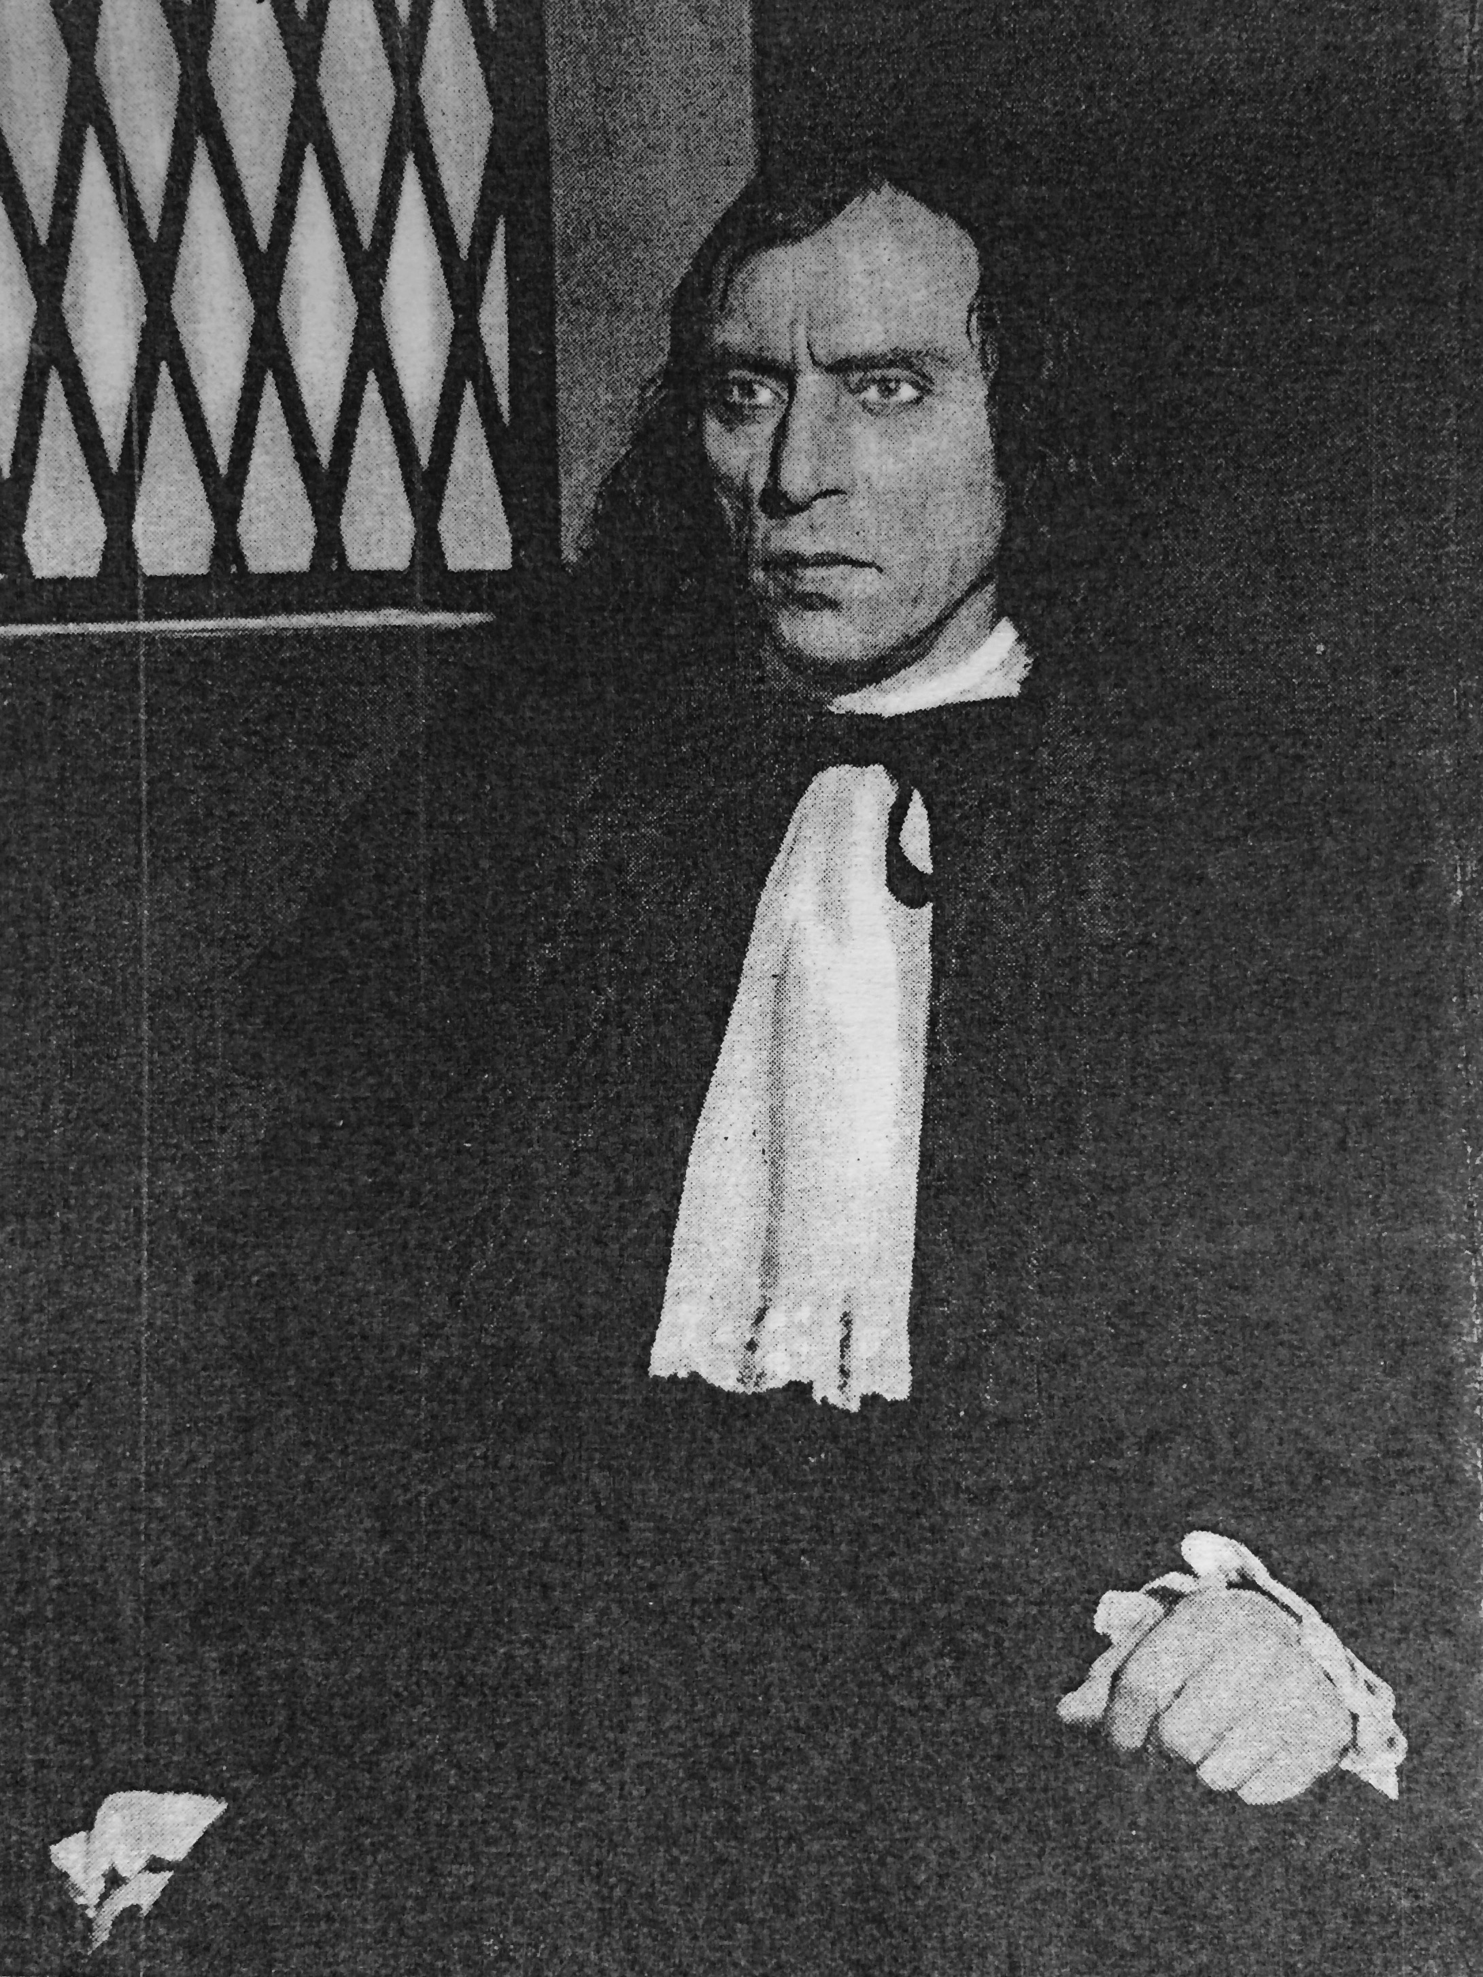
A: L’actualisation par l’image des personnages

Slide 4
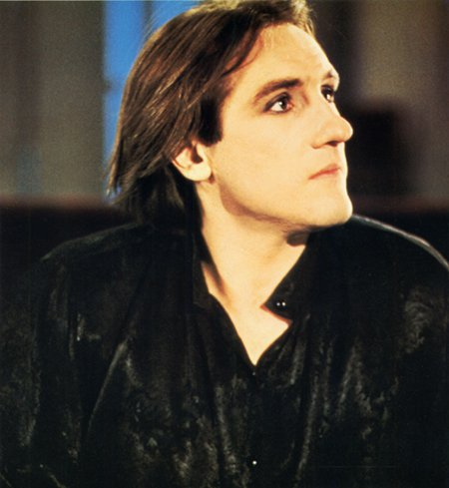
Gerard Depardieu une nouvelle image de Tartuffe après Louis Jouvet

Slide 5
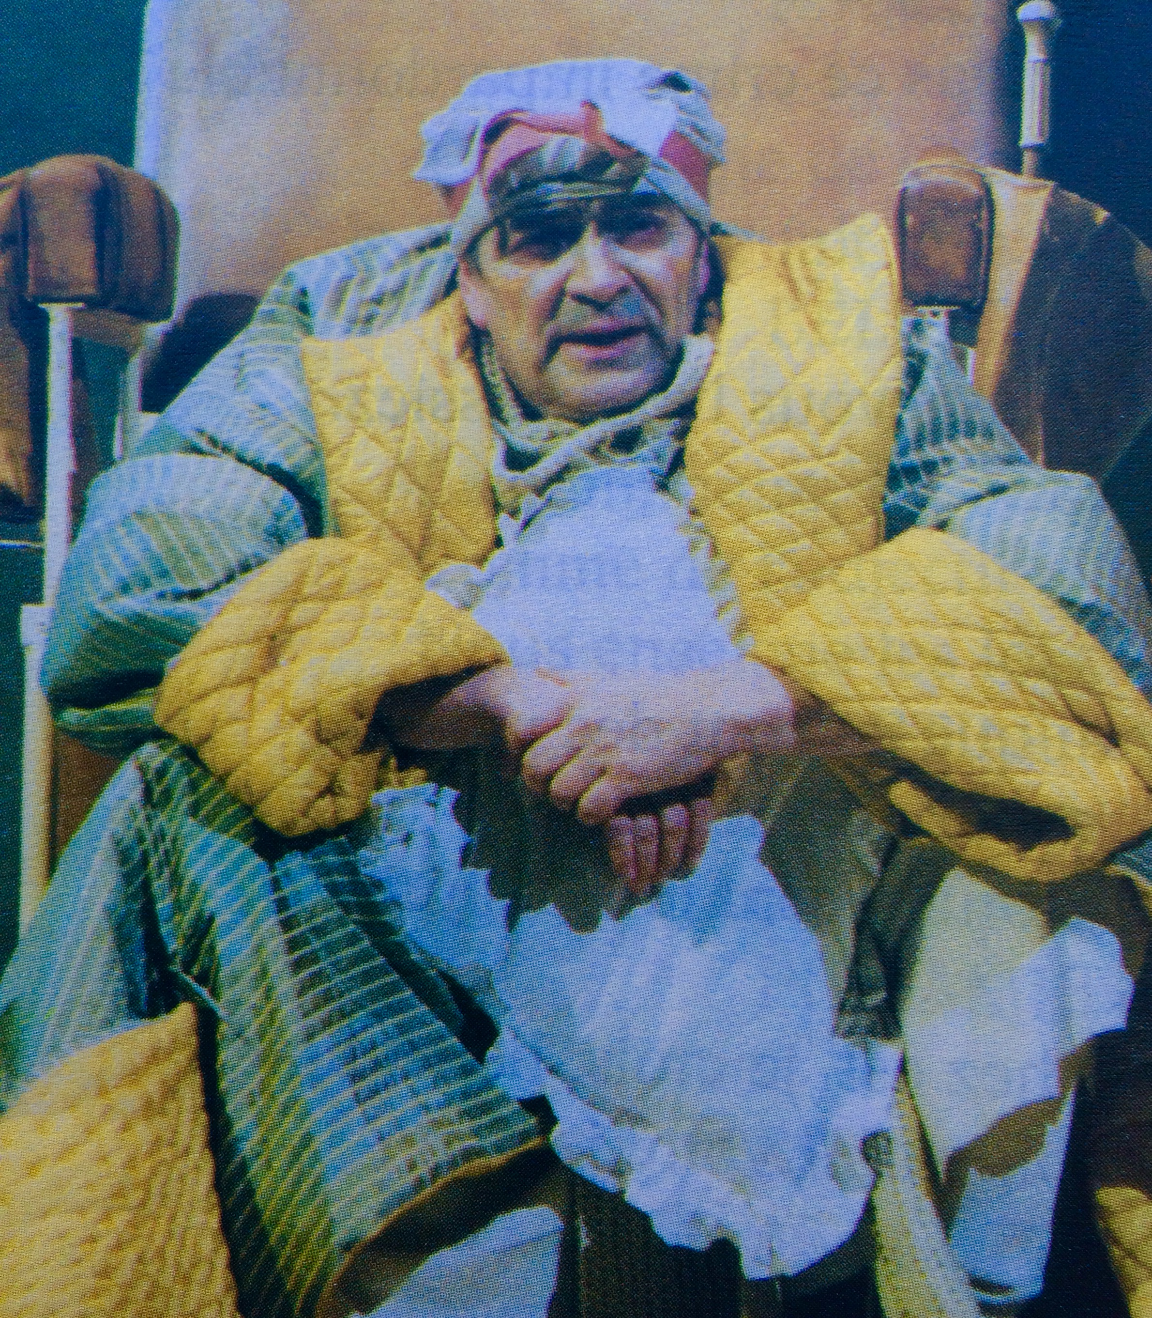
B: Les premières photographies de mise en scène

Slide 6
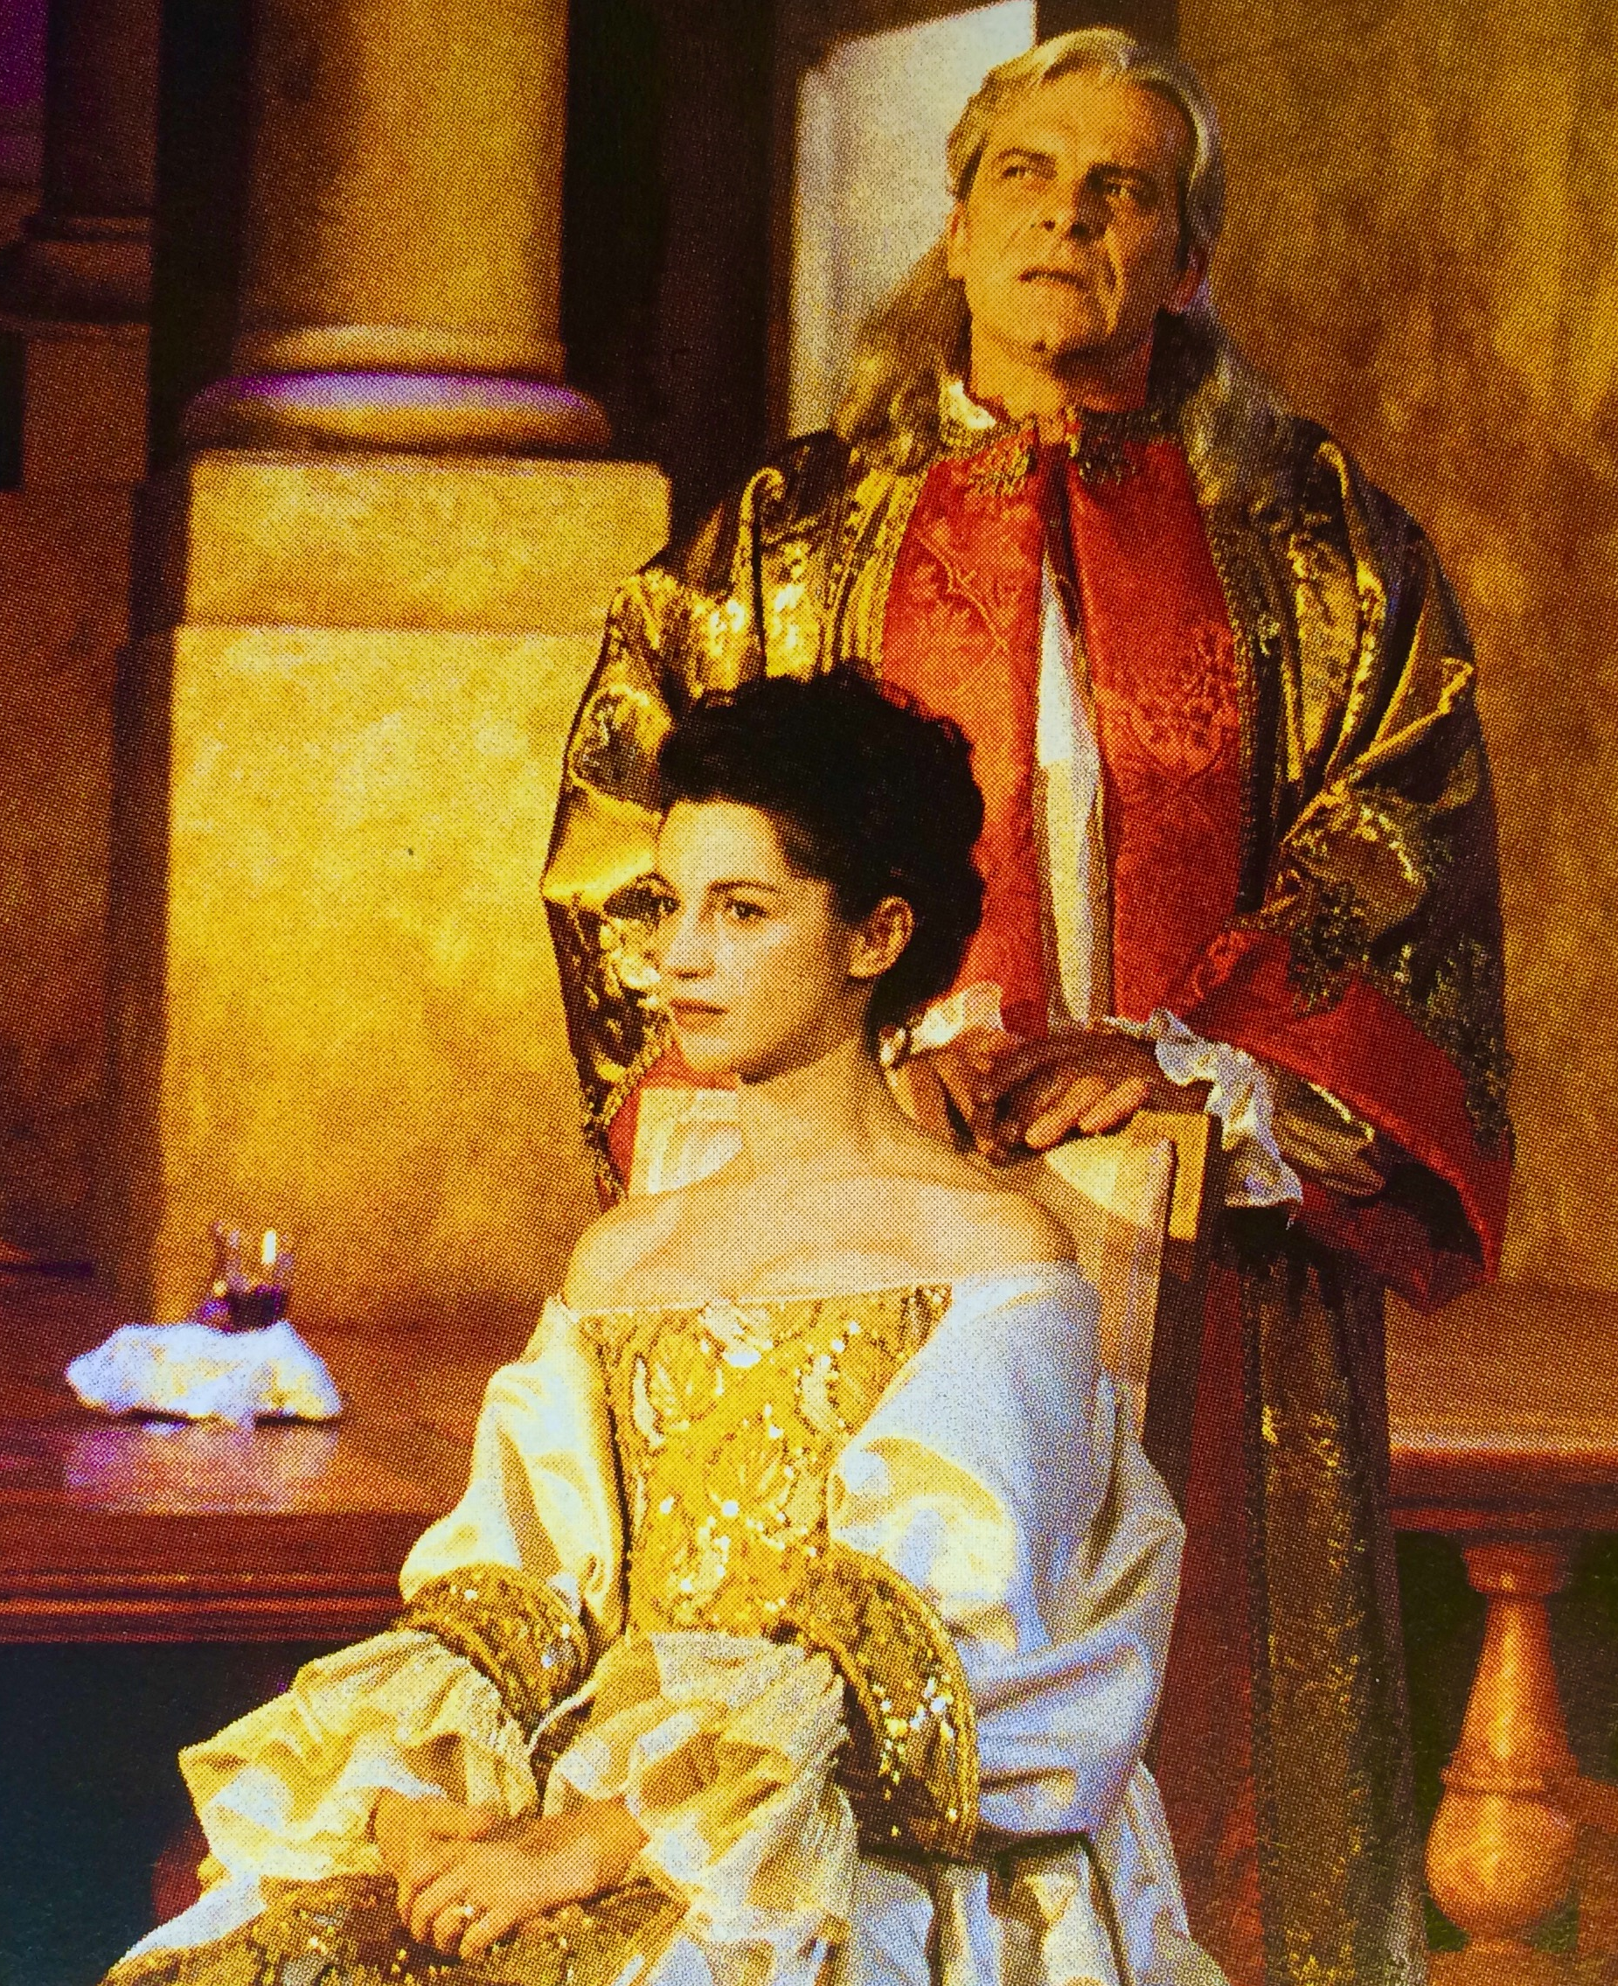
Tartuffe
1994 mise en scène de Jacques Weber

Slide 7
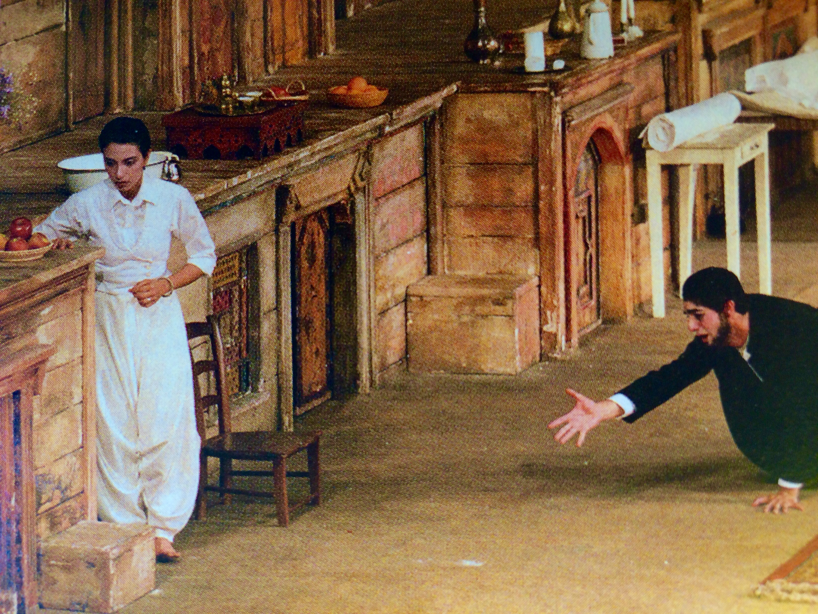
Tartuffe
1995, mise en scène d’Ariane Mnouchkine

Slide 8
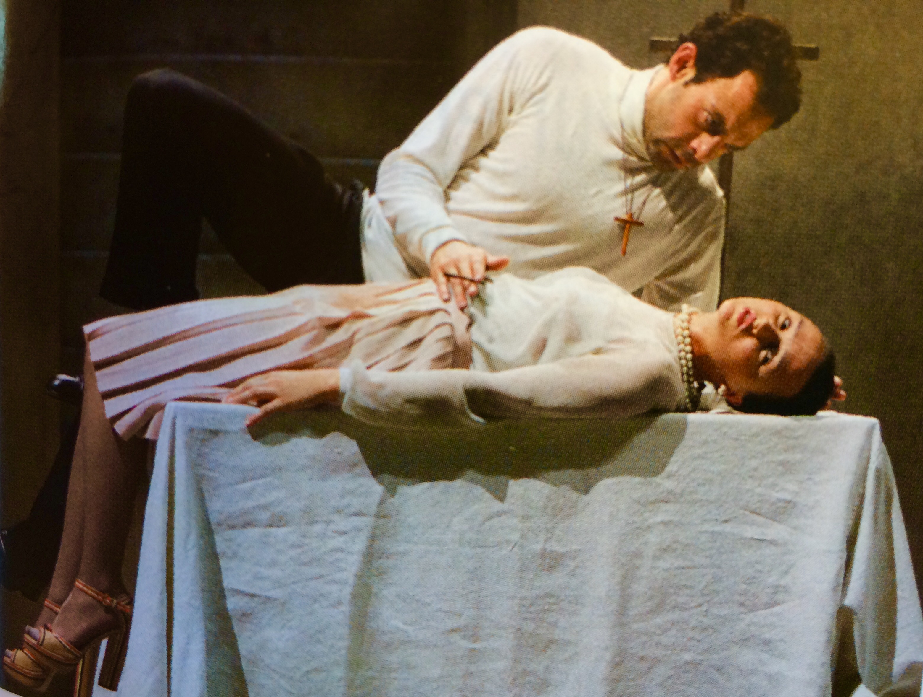
Tartuffe
2008 mise en scène de Stéphane BRAUNSCHVEIG

Slide 9
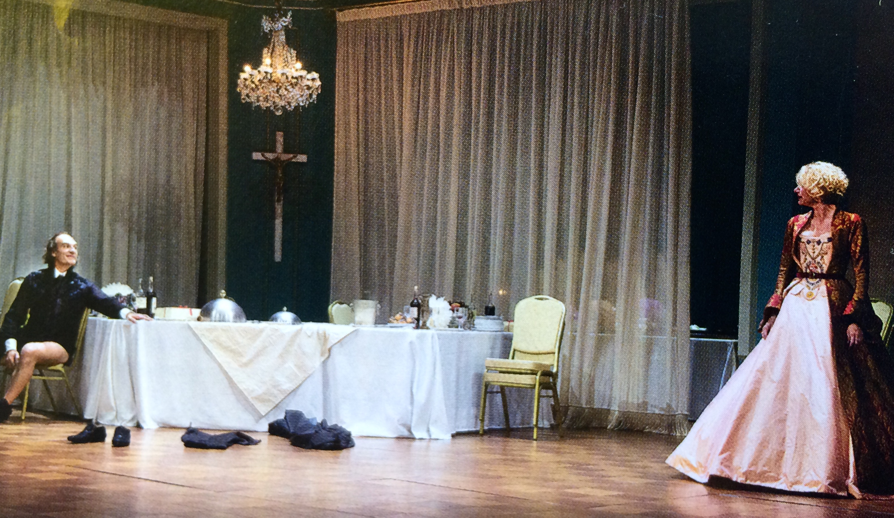
Tartuffe, 2014, mise en scène de Galin Stoev

Slide 10
Seconde partie
La fortune des comédies de Molière depuis la fin du XIX° siècle jusqu’à aujourd’hui

Slide 11
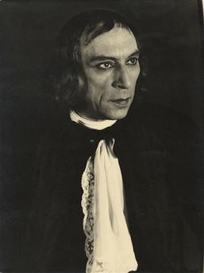
A: Tartuffe le héros le plus controversé du répertoire comique

Slide 12
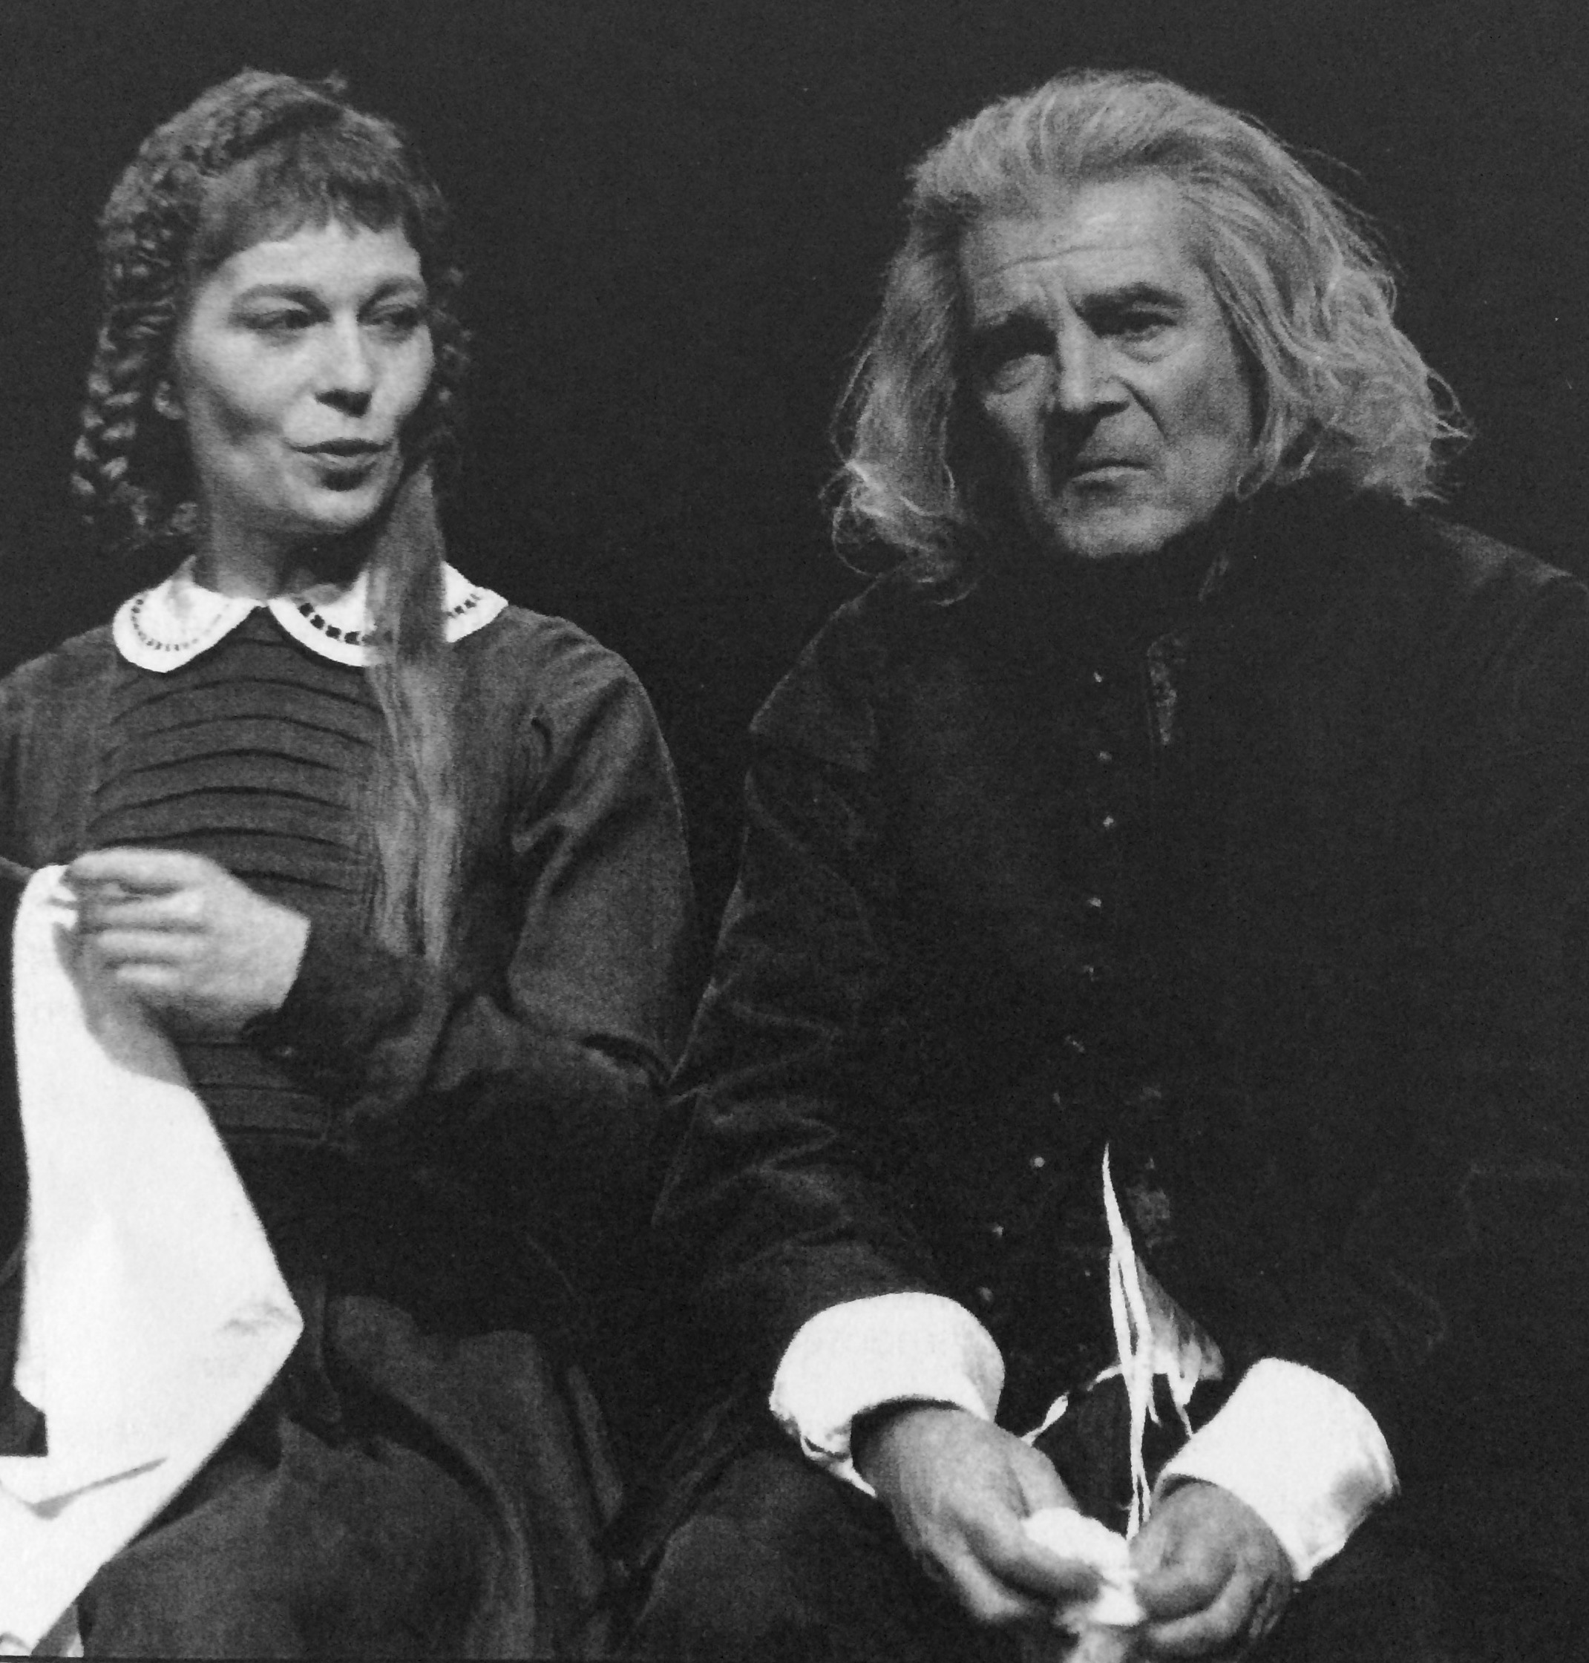
B: De l’adorable Henriette à l’ingénue Agnès
:

Slide 13
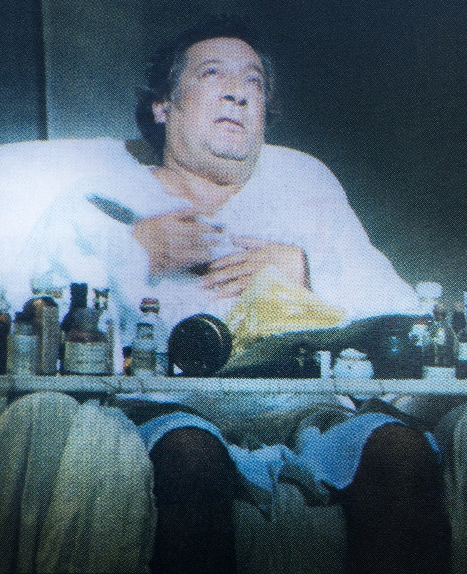
C: Le Malade Imaginaire, l’ultime farce

Slide 14
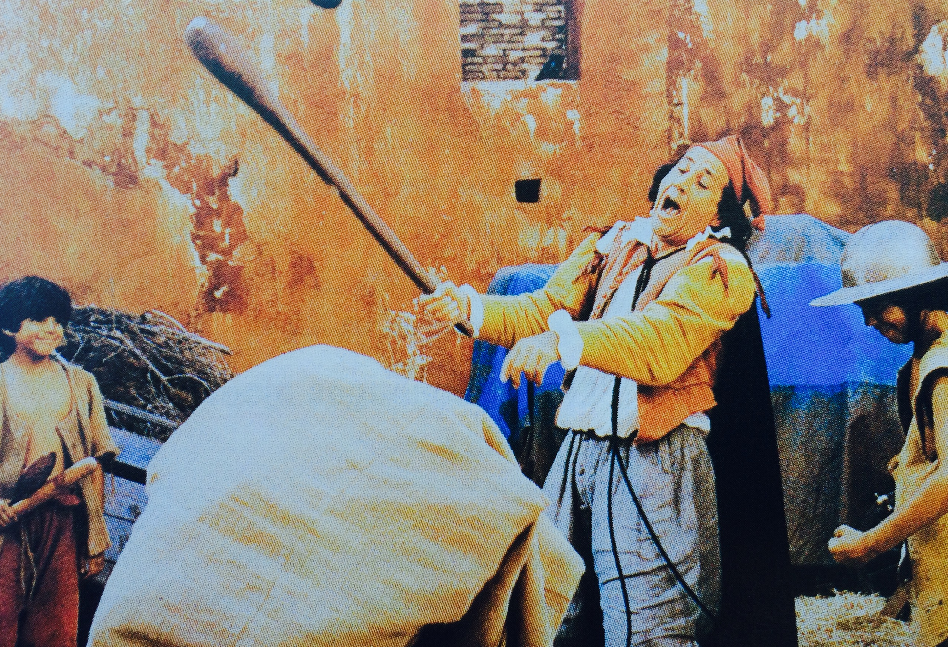
D: L’Amour médecin et les comédies farcesques

